Slide 1

CHÀO MỪNG CÁC THẦY CÔ VÀ CÁC EM
ĐẾN VỚI TIẾT HỌC
Giáo viên: Đỗ Thị Thương

Slide 2


KHỞI ĐỘNG

Slide 3
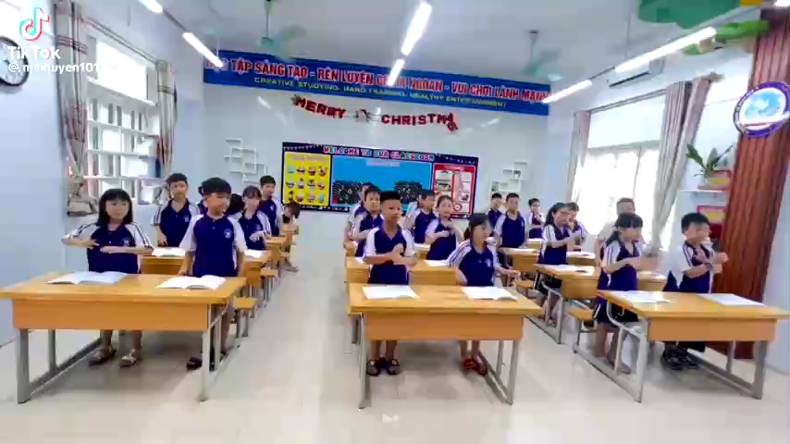

Slide 5
Hoạt động 1: Tìm hiểu các sản phẩm làm từ vật liệu thiên nhiên

Slide 6
Hoạt động nhóm
GỢI Ý
Sản phẩm đó là gì ? Có ý nghĩa gì?
Sản phẩm được làm từ chất liệu gì?
Làm bằng cách nào?

Slide 7

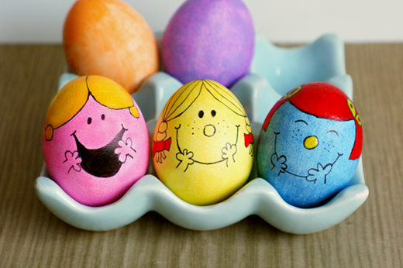
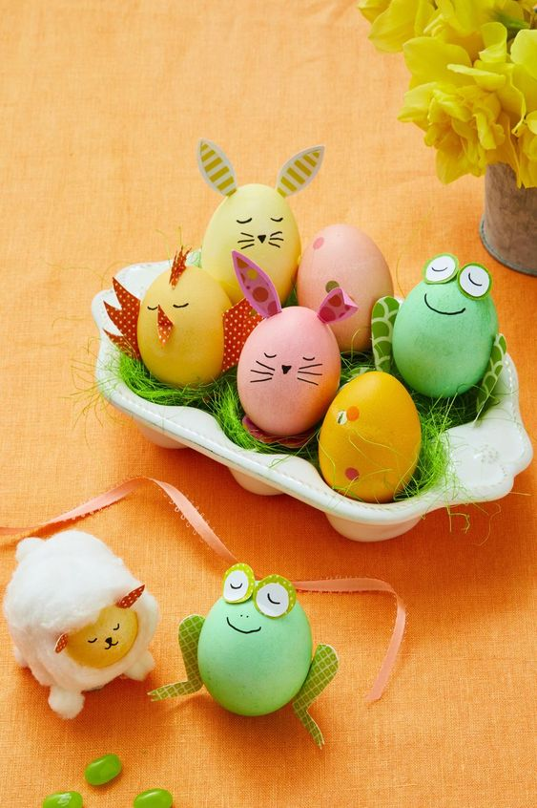



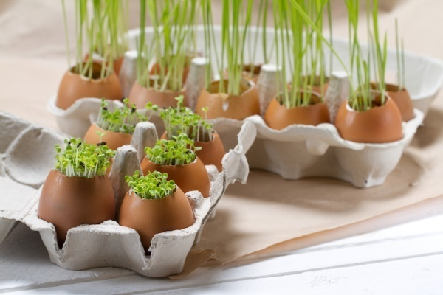
Một số sản phẩm sáng tạo từ vật liệu thiên nhiên

Slide 8
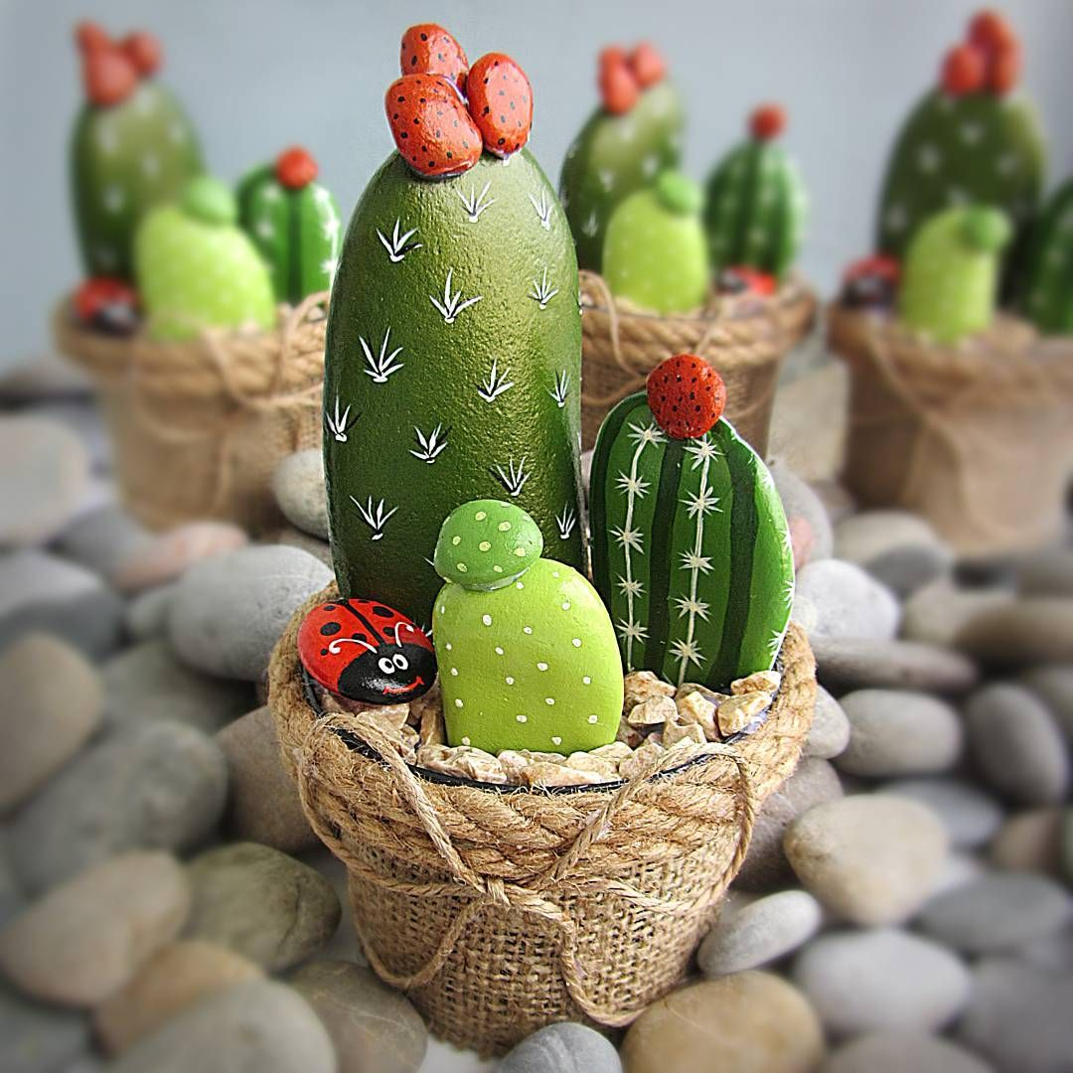
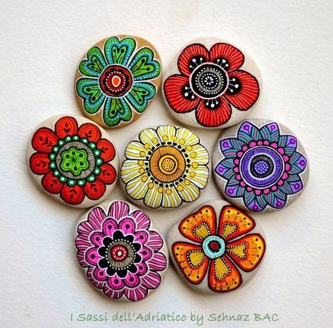


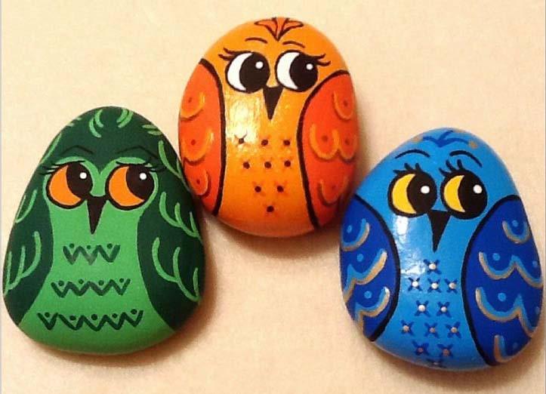

Sản phẩm sáng tạo từ sỏi

Slide 10
Hoạt động 2. Chia sẻ ý tưởng của em
Gợi ý
Sản phẩm em định làm.
Những vật liệu thiên nhiên cần chuẩn bị
Cách tìm kiếm vật liệu
Cách tạo ra sản phẩm

Slide 11




non
Ong
học
việc

Slide 12


Đồ vật nào em có thể sáng tạo từ vật liệu thiên nhiên ?
A. Xe máy
B. Máy vi tính
C. Ống đựng bút
D. Ti vi
Notes:
Hướng dẫn GV click vào bông hoa tương ứng để chọn đáp án đúng.

Slide 13
Vật liệu thiên nhiên có thể sáng tạo được các dụng cụ dùng để ?
A. Trang trí
B. Hút bụi
C. Phát tín hiệu
D. Phát âm thanh
Notes:
Hướng dẫn GV click vào bông hoa tương ứng để chọn đáp án đúng.

Slide 14





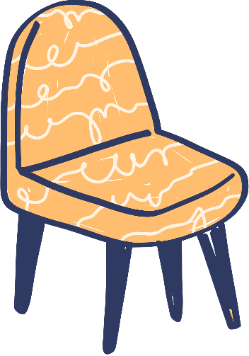

HƯỚNG DẪN VỀ NHÀ
Em cùng người thân chuẩn bị vật liệu để thực hiện ý tưởng của mình.

Slide 15










TRÂN TRỌNG CẢM ƠN CÁC THẦY CÔ VÀ CÁC EM!
CHÚC CÁC EM CHĂM NGOAN, HỌC GIỎI

